Slide 1

3장 구현을 위한 도구

Slide 2
이장에서 배울 것들
어떤 언어, 어떤 개발 환경으로 구현할 것인가.
데이터를 다루기 위해 필요한 패키지는 무엇인가.
대규모 데이터를 벡터화 연산으로 다루어야 하는 이유는 무엇인가.
데이터의 속성들을 더욱 구조적으로 관리할 수 있는 도구는 무엇인가.

Slide 3
3.1 파이썬
파이썬^{Python}은 귀도 반 로섬^{Guido van Rossum}이 1991년에 개발한 대화형 프로그래밍 언어
파이썬의 특징 중에 하나는 정수, 부동소수점, 문자와 같은 전통적인 자료형^{data type} 뿐만 아니라, 데이터 묶음을 처리하기에 편리한 리스트, 튜플, 딕셔너리, 집합과 같은 자료형을 기본으로 제공
파이썬은 '객체지향 프로그래밍 언어'이며, 파이썬이 다루는 모든 자료형, 함수, 모듈은 객체

Slide 4
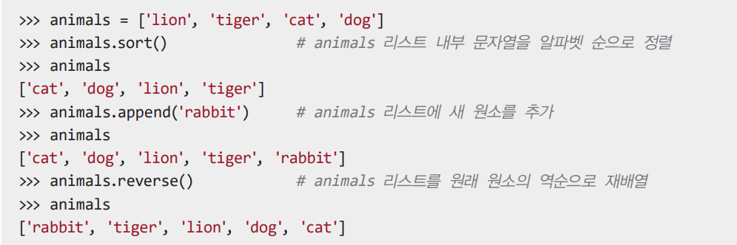
특정한 클래스에 속한 객체들이 사용할 수 있는 함수들을 해당 클래스의 메소드^{method}라고 부른다.
객체 지향 언어는 리스트와 같은 클래스를 정의하고, 해당 클래스의 인스턴스 객체를 생성한 뒤, 이들이 메소드를 이용하여 다양한 일을 할 수 있도록 지원하는 언어

Slide 5
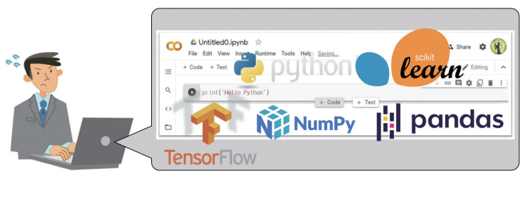
실습은 코랩^{Colab} 환경에서 파이썬으로 이루어지며, 넘파이^{NumPy}, 판다스^{pandas}와 같은 데이터 처리 패키지와 사이킷런^{scikit-learn}과 텐서플로우^{TensorFlow}와 같은 머신러닝 도구를 사용

Slide 6
3.2 구글 코래버러토리를 이용한 프로그래밍
구글의 코래버러토리^{Colaboratory}는 클라우드 환경에서 주피터 노트북 기반의 파이썬 개발을 위한 탁월한 환경을 제공
주피터 노트북은 웹 환경에서 대화식으로 프로그램을 작성하고 실행할 수 있는 오픈소스 프로젝트
줄여서 코랩^{colab}이라고 부르는 이 서비스는 주피터 노트북을 구글의 서버에서 구동시켜 사용자가 이 서버에 접속하는 방식으로 파이썬을 이용

Slide 7
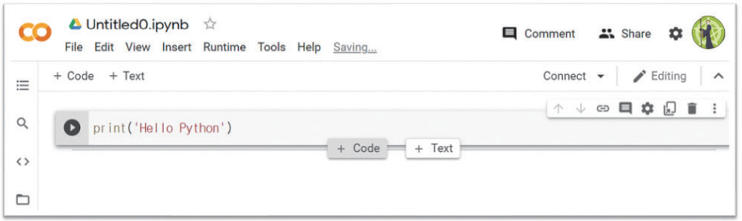
코래버러토리 환경은 다음 웹사이트에 구글계정으로 로그인하여 사용

Slide 8
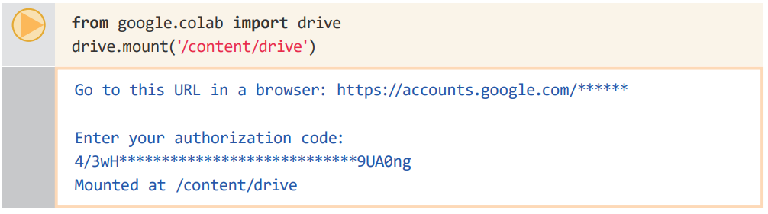
코랩 환경은 각자의 컴퓨터가 아니므로 각자가 개인적으로 가지고 있는 데이터를 활용할 수 있는 방법이 필요
이를 위해서 구글 드라이브를 이용
가장 먼저 해야할 일은 자신의 드라이브를 코랩에서 사용할 수 있도록 마운트^{mount}하는 것
마운트는 어떤 장치를 컴퓨터 시스템에서 접근할 수 있도록 등록하는 일

Slide 9
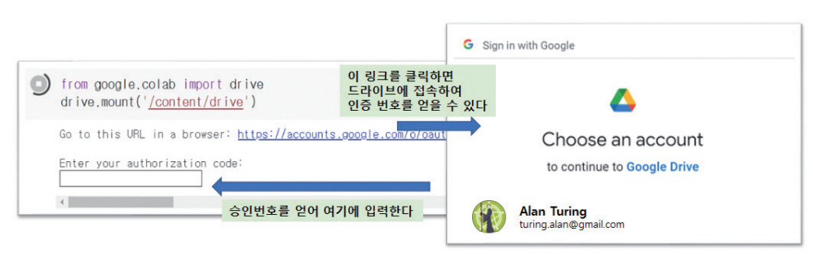
위와 같이 드라이브를 코랩에 마운트시키려고 하면 이 작업에 대한 승인을 요청하는 페이지의 주소가 아래 그림과 같이 나타난다.
클릭하면 구글 계정으로 로그인을 하여 드라이브 파일 스트림이 여러분의 드라이브에 접근할 수 있도록 하라는 표시가 나타날 것이다.
로그인을 마치면 승인에 필요한 코드가 나타날 것
복사하여 구글 코랩에 실행결과 셀의 입력창에 넣으면 된다.

Slide 10
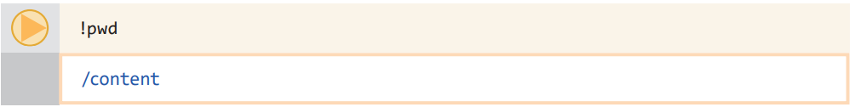
3.3 구글 드라이브의 내용을 코래버러토리에서 이용하기
구글 코랩에서 현재 작업하고 있는 위치가 어디인지 알고 싶으면 !pwd를 아래와 같이 입력
!은 코랩의 시스템 명령을 입력하는 기호
pwd는 "print working directory" 의 약어로 현재 작업 중인 위치를 출력하는 리눅스^{Linux} 명령어(이 책에는 이와 같은 간단한 유닉스 명령이 종종 등장합니다.)

Slide 11
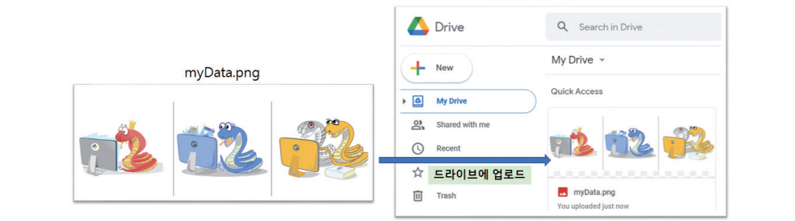
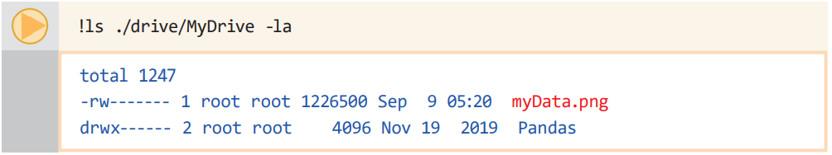
다음과 같이 myData.png 라는 파일을 구글 드라이브 저장소에 업로드
저장 장치의 내용을 볼 때 사용하는 리눅스 명령은 ls인데, list를 의미

Slide 12
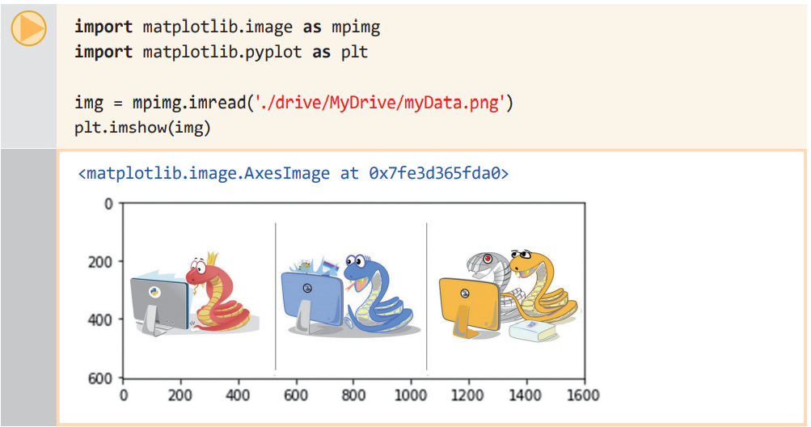
이 파일을 읽어서 화면에 그리는 일을 해 보자
맷플롯립이라는 패키지를 활용해 쉽게 할 수 있다.
패키지는 이미 코랩 환경에 설치가 되어 있다.

Slide 13
3.4 넘파이는 머신러닝을 위한 데이터 처리의 핵심 도구
데이터를 처리할 때는 리스트와 리스트 간의 다양한 연산이 필요
파이썬 기본 리스트는 이러한 기능이 부족
리스트를 다루는 일은 연산 속도도 빠르지 않다.
데이터 과학자들은 넘파이^{Numpy} 배열을 선호
리스트는 두 리스트를 더할 때 이들을 벡터로 간주하지 않고 결합해 버리지만, 넘파이의 배열은 1차원은 벡터, 2차원은 행렬로 간주하고 연산

Slide 14
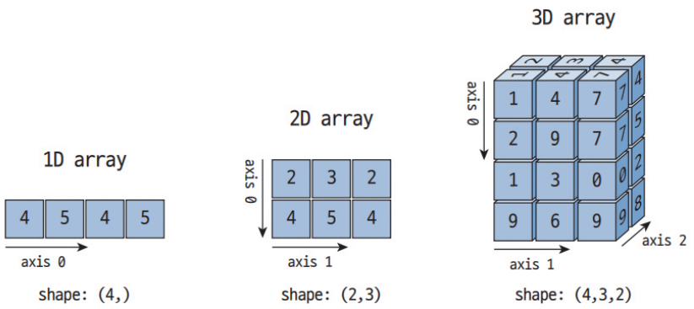
넘파이를 사용할 때는 numpy 모듈을 import
다음과 같이 as 키워드 다음에 나오는 np라는 별칭을 지정하여 사용
넘파이의 핵심적인 객체는 다차원 배열
배열의 각 요소는 인덱스^{index}라고 불리는 정수들 로 참조
넘파이에서 차원은 축^{axis}
아래 그림은 넘파이의 1차원, 2차원, 3 차원 배열의 축과 그 shape

Slide 15
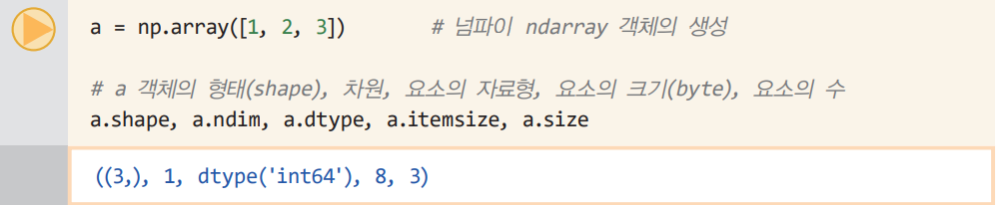
넘파이는 성능이 우수한 ndarray 객체를 제공
ndarray는 n차원 배열을 의미
전통적으로 배열은 동일한 자료형을 가진 데이터를 연속으로 저장
ndarray 객체 역시 동일한 자료형의 항목들만 저장
파이썬의 리스트는 동일하지 않은 자료형을 가진 항목들도 저장
다차원배열은 다음과 같은 속성을 가지고 있다.

Slide 16
3.5 넘파이 활용의 기본 - 브로드캐스팅, 인덱싱, 슬라이싱
넘파이는 데이터를 고속으로 처리하기 위해
요소들을 동일한 자료형으로 제한해 효율적인 접근
벡터화^{vectorization}와 브로드캐스팅^{broadcasting} 기법을 사용

Slide 17
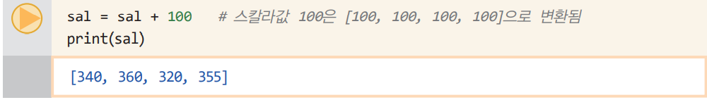
어느 회사의 직원 4인 월급이 각각 [240, 260, 220, 255]라고 하고, 이를 넘파이 배열에 아래와 같이 저장하자
넘파이는 스칼라 값을 벡터의 각 원소로 전파하여 덧셈
브로드캐스팅이라고 한다.
스칼라 값을 복사하여 같은 차원의 벡터를 만드는 작업이 없어 복사에 의한 속도 저하를 피할 수 있다.

Slide 18
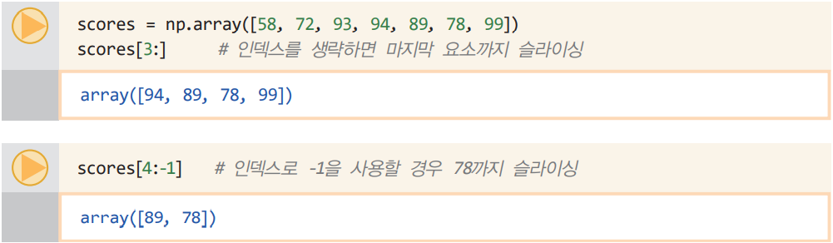
넘파이 배열에서 파이썬의 리스트와 동일한 방식으로 인덱스과 슬라이싱

Slide 19
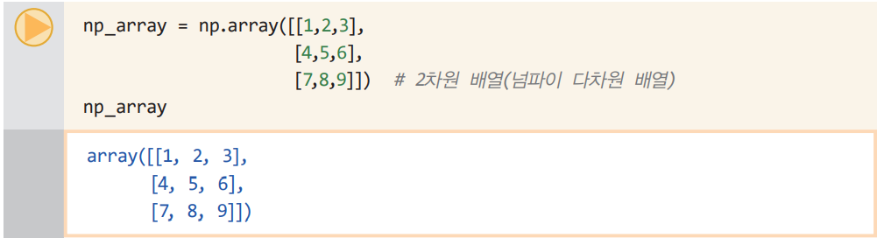
넘파이의 2차원 배열은 수학에서의 행렬과 같으며 역행렬이나 행렬식을 구하는 등의 행렬 연산들이 넘파이 배열에 쉽게 적용될 수 있도록 구현

Slide 20
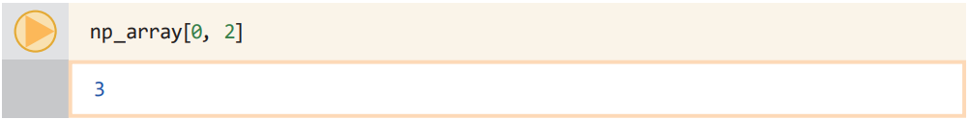
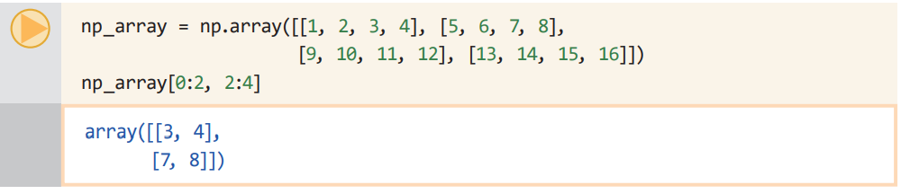
2차원 배열도 파이썬의 리스트와 동일한 방식으로 인덱싱을 사용
넘파이에서 슬라이싱은 넘파이 인덱싱 방식과 결합하여 행렬을 효율적으로 추출

Slide 21
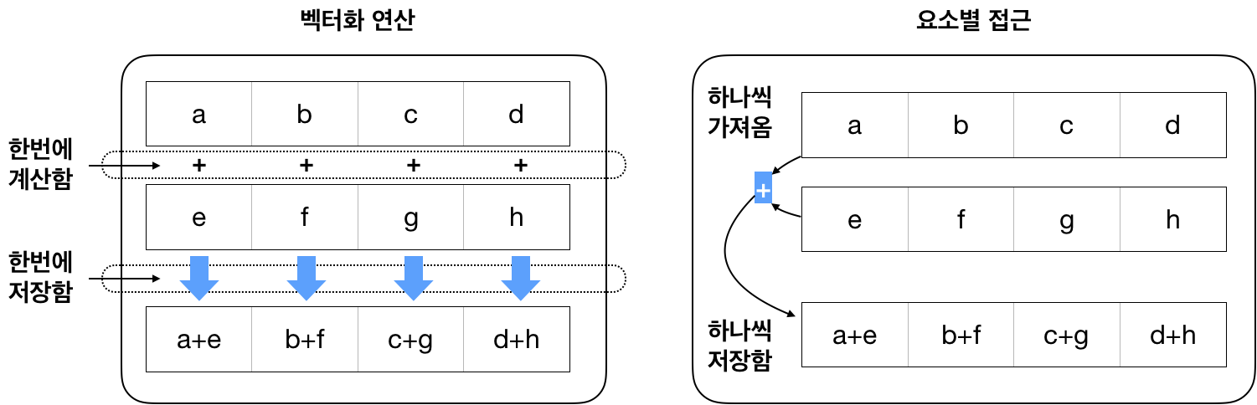
3.6 벡터화 연산 - 넘파이 배열 계산 성능의 핵심
넘파이를 이용한 수치 데이터 처리의 가장 큰 장점은 벡터화^{vectorization}
벡터화 연산은 배열의 원소 각각을 가져와 연산하는 것이 아니라, 하나의 명령이 여러 데이터에 동시에 적용된 방식
배열 프로그래밍^{array programming}의 핵심 요소
벡터화를 통한 병렬적인 연산이
넘파이의 핵심입니다.

Slide 22
arr_a
arr_b
0
20
0
40
0
60
20
40
계산 코어
1
1
1
10
1
30
2
1
40
10
30
3
2
2
30
2
20
2
50
30
20
4
3
스칼라
언어의 방식
순차적
수행
3
0
3
10
5
3
10
0
10
4
4
40
4
20
For i from 0 to arr_len-1
arr_aum[i] = arr_a[i] + arr_b[j]
End For
6
4
60
5
40
20
5
70
5
30
5
100
70
30
6
arr_a
arr_b
arr_sum
arr_a
arr_b
0
20
0
40
0
60
20
40
다수의 쓰레드(SIMT)가 동일 연산 수행하거나
다수 데이터에 동일 연산(SIMD)은 한 번에 적용
1
10
1
30
1
40
10
30
2
30
2
20
2
50
30
20
배열
프로그래밍
독립적
수행
3
0
3
10
3
10
1
0
10
4
40
4
20
arr_aum = arr_a + arr_b
4
60
40
20
5
70
5
30
5
100
70
30

Slide 23
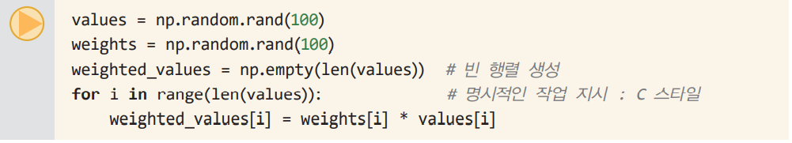
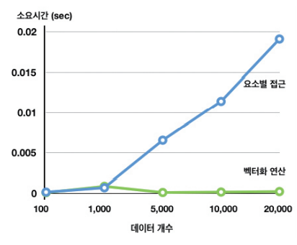
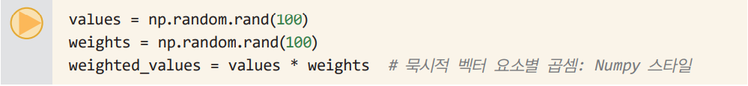
벡터화 연산은 큰 작업을 분할하여 다수의 프로세서^{processor}에서 나누어 처리하는 전통적 병렬 처리와 달리 하나의 프로세서 내에서 병렬적 데이터 처리가 묵시적^{implicit}으로 이루어짐.
이러한 방식을 SIMDsingle instruction multiple data 방식
현재 대다수의 CPU가 SIMD 방식을 지원
요소별 접근 연산은 데이터가
증가하면 속도도 느려집니다
(소요시간 증가)
병렬적인 연산(속도 향상)으로 데이터가
증가해도 속도는 느려지지 않습니다.

Slide 24
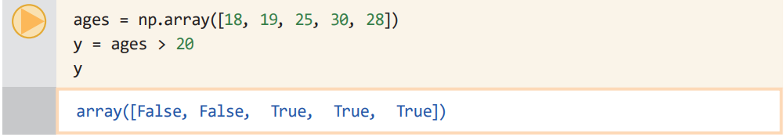
3.7 논리 인덱싱으로 빠르게 데이터 추려내기
논리 인덱싱^{logical indexing}이란 어떤 조건을 주어서 배열에서 원하는 값을 추려내는 것
사람들의 나이가 저장된 넘파이 배열 ages가 있다고 하자. ages에서 20살이 넘는 사람만 고르려고 하면 다음과 같이 조건식을 활용

Slide 25
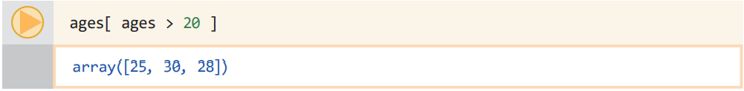
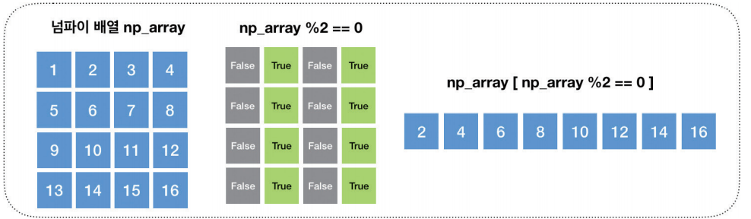
이러한 방식으로 배열의 특정한 요소에 접근하는 방식을 논리 인덱싱
비교 연산자를 사용하여 다음과 같은 짝수 구하기 연산자를 적용

Slide 26
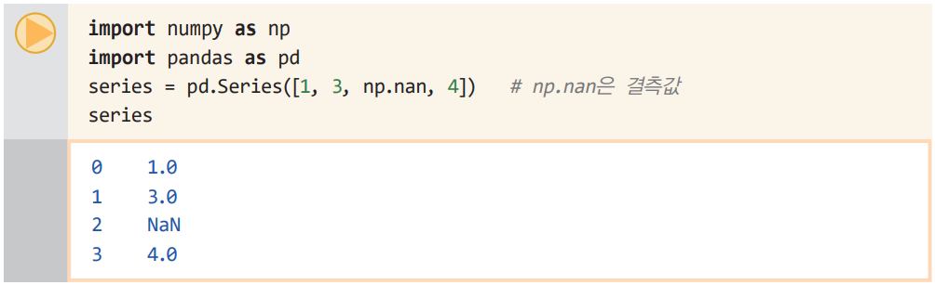
3.8 판다스 소개
넘파이는 2차원 행렬 형태의 데이터를 지원
데이터의 속성을 표시하는 행이나 열의 레이블을 가지고 있지 않다. 파이썬의 판다스^{pandas} 패키지를 사용하면 이러한 문제를 해결
시리즈와 데이터프레임이라는 두 가지 데이터 구조를 제공
각 행과 열은 이름이 부여되며, 행의 이름을 인덱스^{index}, 열의 이름을 컬럼스^{columns}
시리즈^{series}는 동일 유형의 데이터를 저장하는 1차원 배열

Slide 27
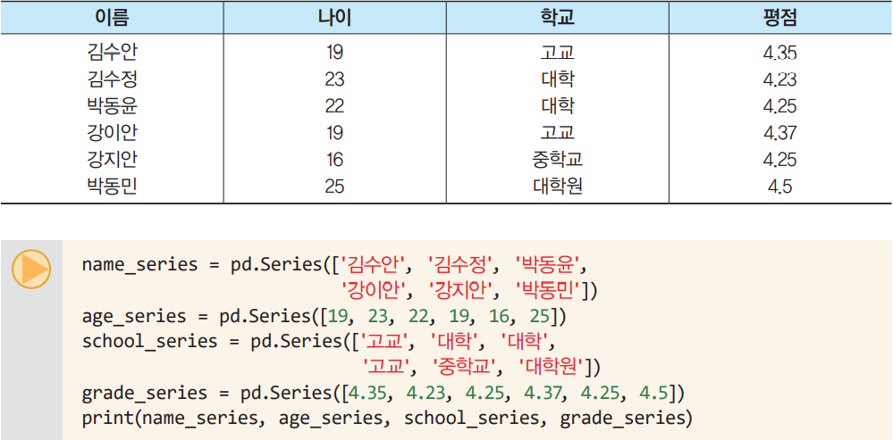
데이터프레임^{dataframe}은 시리즈 데이터가 여러 개 모여서 2차원적 구조를 갖는 것
예를 들면 다음처럼 레이블이 붙은 테이블이 데이터프레임 각 열은 동일한 자료형을 가진 시리즈임을 알 수 있다.

Slide 28
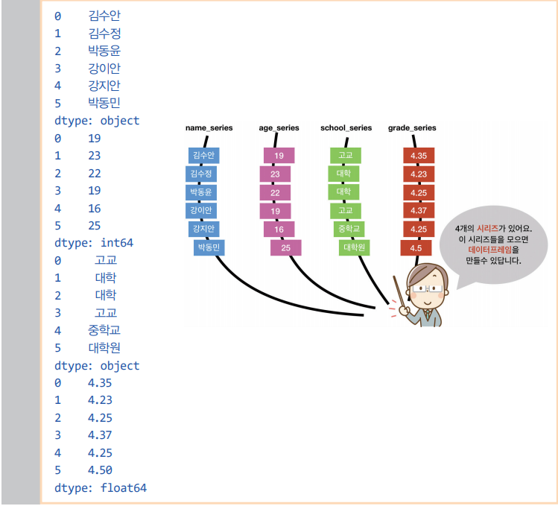

Slide 29
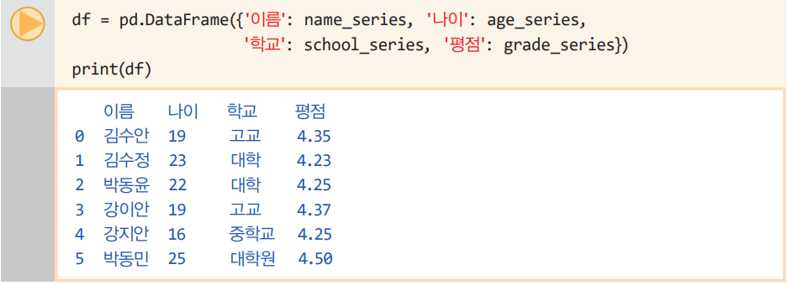
시리즈들을 모아 하나의 데이터프레임을 만들 수 있다.
판다스의 DataFrame 클래스를 사용
DataFrame을 생성하기 위한 인자로 시리즈들을 나열하면 되는데, 파이썬의 딕셔너리 구조로 열의 이름을 키^{key}로, 데이터를 값^{value}으로 입력

Slide 30
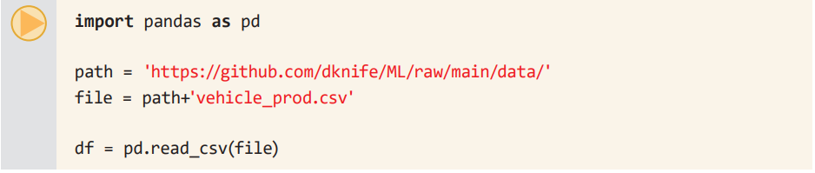
3.9 판다스로 데이터 읽고 확인하기
판다스 모듈은 csv 파일을 읽어들여서 데이터프레임으로 바꾸는 작업을 간단히 할 수 있는데, 다음과 같이 read_csv 함수를 이용
read_csv 함수는 웹 상에 있는 파일도 바로 읽을 수 있다.

Slide 31
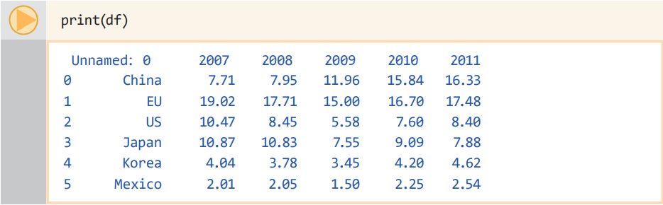
CSV 파일은 데이터프레임이 될 수 있도록 각 행이 같은 구조로 되어 있고, 각 열은 동일한 자료형을 가진 시리즈로 되어 있어야 한다.

Slide 32
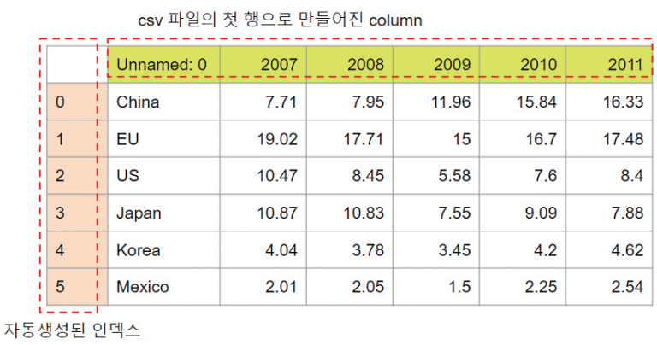
위의 표를 살펴보면 각 행에 특정 국가와 연도별 자동차 생산대수 정보를 표시
각 열들은 서로 다른 속성^{property}를 나타냄
각 열은 레이블을 가지고 있는데, 여기서는 2007년부터 2011년도의 연도가 레이블
데이터프레임에서는 다음과 같이 인덱스^{index}와 컬럼스^{columns} 객체를 정의하여 사용

Slide 33
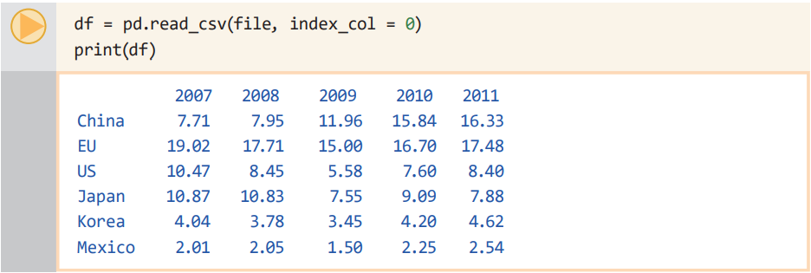
우리가 첫 행의 첫 열 공간을 비워둔 것은 이 열에 나타나는 국가 이름을 인덱스로 사용하기 위한 것
자동으로 0부터 정수를 매겨 인덱스로 쓰지 않고, 국가 이름이 있는 0번 열을 인덱스로 쓰라고 알려주면 좋을 것
판다스의 read_csv() 함수에 index_ col이라는 키워드 매개변수에 인자 0을 넘겨주면 첫번째 열이 인덱스로 사용

Slide 34
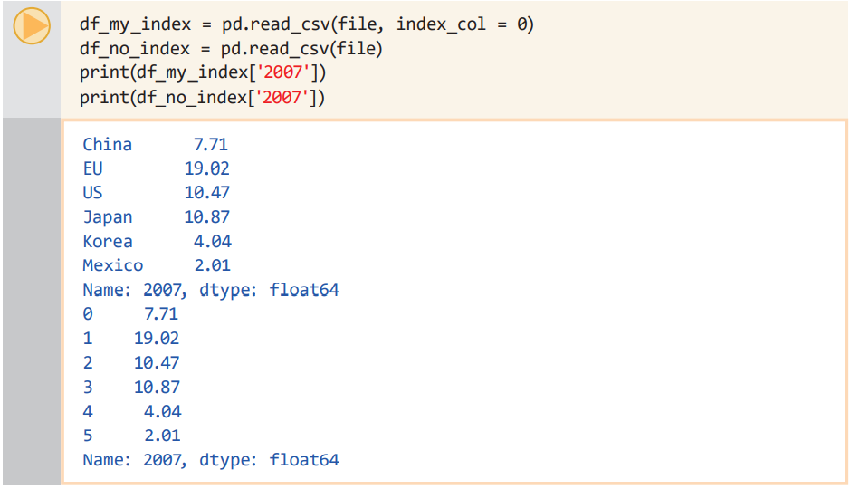
3.10 데이터 시리즈 선택하여 시각화해 보기
데이터프레임에서 특정한 열만 선택하는 방법
데이터프레임에서 2007년도 레이블을 가진 열만을 추출하기 위해서는 원하는 컬럼의 레이블 ['2007']을 사용

Slide 35
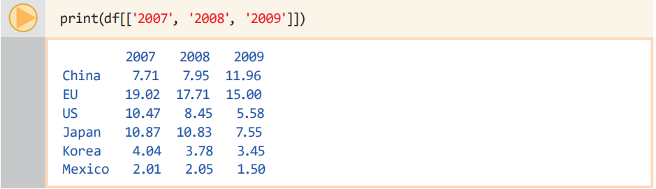
만일 2007년도 와 2008년도, 2009년도의 데이터를 선택하려면 다음과 같이 원하는 열들의 레이블을 리스트로 만들어서 df[]의 인덱스 값으로 전달

Slide 36
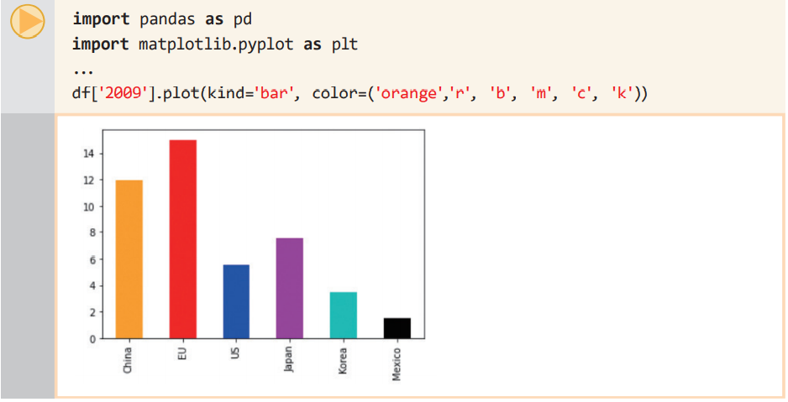
우리는 다음과 같은 방법으로 선택된 열을 그래프로 그릴 수 있다.
데이터프레임의 df['2009']을 통해서 2009년도 열을 추출
plot() 메소드

Slide 37
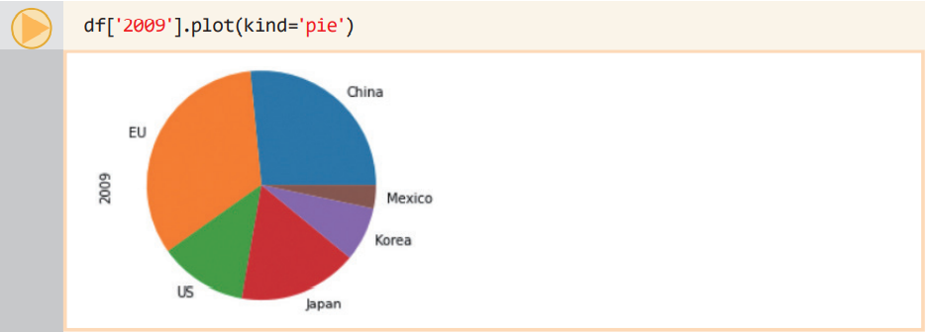
kind='pie'로 지정하고, color 키워드 인자 부분을 삭제 파이 차트가 그려짐
파이 차트에서는 색상을 지정하지 않는다는 점에 유의

Slide 38
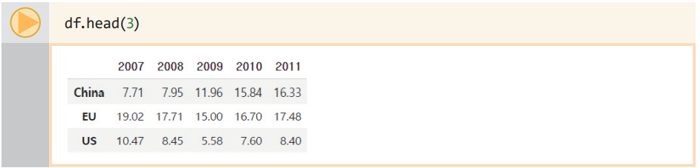
3.11 편리한 데이터 다루기 - 슬라이싱과 열 데이터 추가
처음 5행만 얻으려면 head()를 사용
마지막 5행만을 얻으려면 tail()을 사용
만일 head()와 tail()에 정수를 인자로 넘겨주면 그 정수 만큼의 행

Slide 39
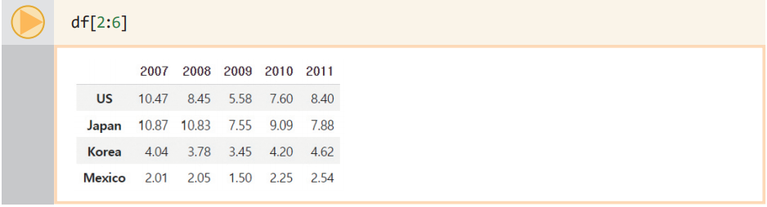
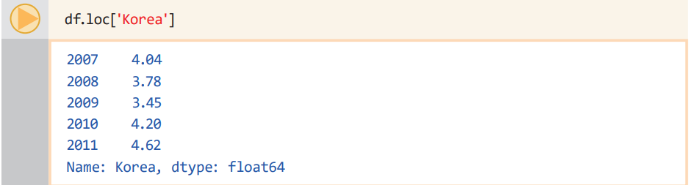
일반적인 방법은 다음과 같이 슬라이싱 표기법을 사용하는 것
만약 'US', 'Korea'와 같은 행의 인덱스를 사용하여 행을 선택하려면 loc[인덱스]를 사용

Slide 40
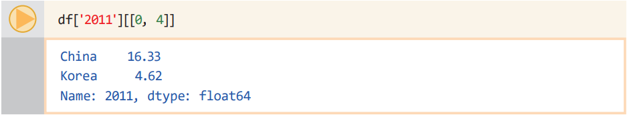
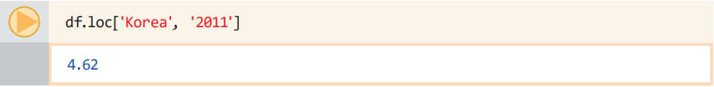
열 선택과 행 선택을 결합하는 방법
예를 들어서 2011년도의 한국과 중국의 자동차 생산 대수를 추출하고자 할 경우에는 df['2011'] 과 같이 2011년도 열을 추출 한 다음에 다음과 같은 방법을 사용
데이터프레임에서 특정한 요소 하나만을 선택하려면 간단하게 loc() 함수에 행과 열의 레이블을 써주면 된다.

Slide 41
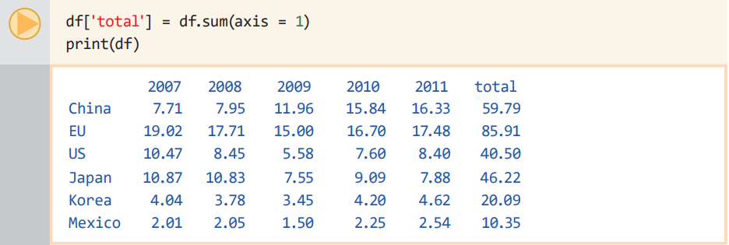
판다스를 이용하면 기존에 존재하는 열의 정보를 토대로 새로운 열을 생성할 수 있음
우리의 데이터프레임에 2007년부터 2011년도까지의 차량생산 대수의 합를 나타내는 'total'이라 는 이름의 열을 생성

Slide 42
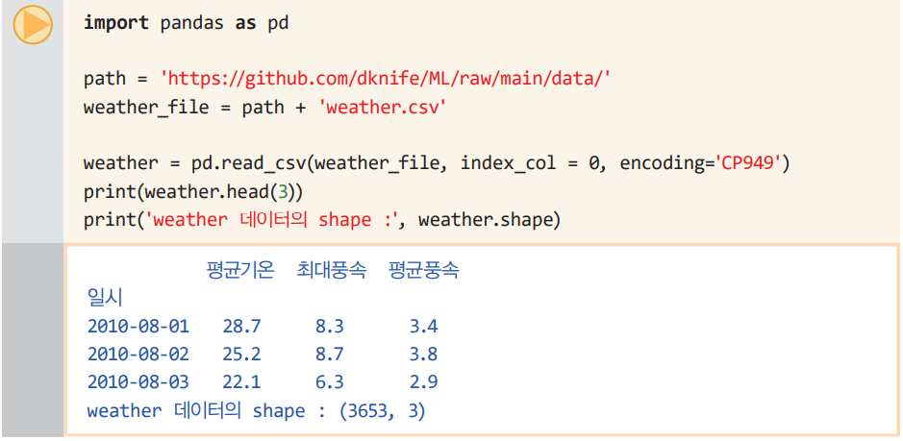
3.12 판다스를 이용한 데이터 분석
데이터프레임이 저장한 데이터를 분석하려면 describe() 함수를 사용
이 파일에는 한글이 포함되어 있으므로 encoding='CP949'를 통해 한글 인코딩 방식을 알려줌
head(3) 메소드로 첫 3 항목과 weather.shape 속성값도 출력

Slide 43
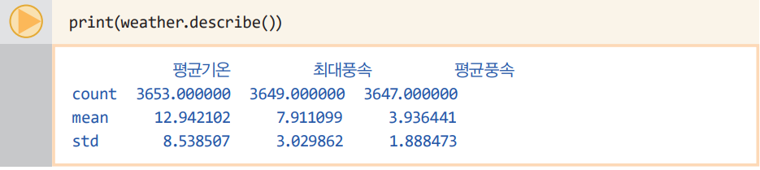
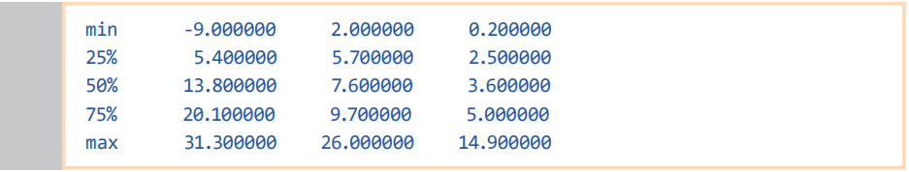
이제 데이터가 담고 있는 내용을 간략히 분석하기 위해 describe() 함수
describe() 함수를 통해서 각 속성값들의 개수^{count}, 평균값^{mean}, 표준편차^{std}, 최소값^{min}, 최대값^{max} 등을 쉽게 알 수 있음

Slide 44
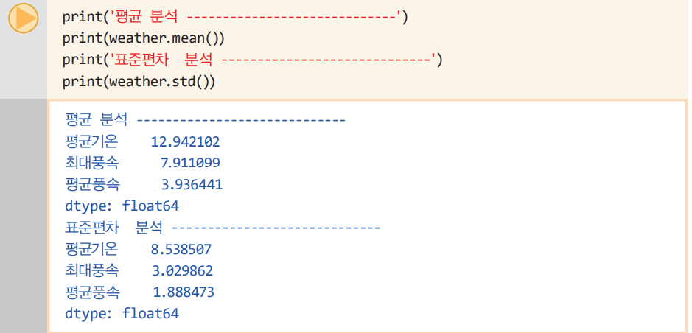
mean(), std() 함수를 통해 특정한 분석 값만 볼 수도 있음

Slide 45
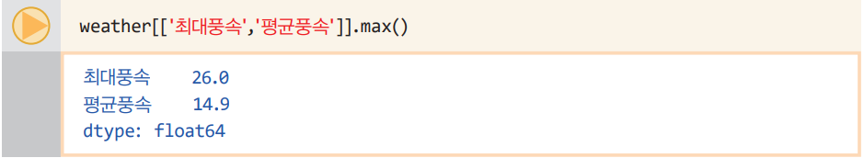
최대풍속 열과 평균풍속 열의 최대값을 max()로 조회할 수 있음
min(), count(), mean(), sum() 등과 같은 다른 함수도 사용할 수 있음

Slide 46
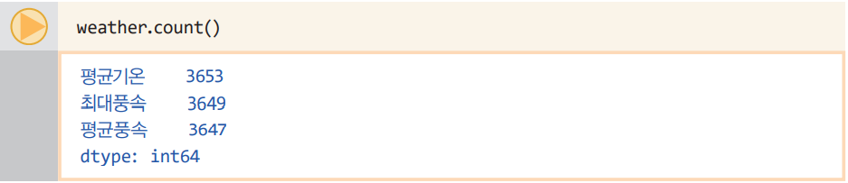
3.13 데이터 정제와 결손값의 처리
데이터과학과 머신러닝에서 사용하는 실제 데이터는 대부분 완벽하지 않고 상당한 수의 결손 값을 가지고 있음
데이터를 처리하기 전에 반드시 거쳐야 하는 절차가 데이터 정제이다.
어떤 이유로 인해 데이터에 값이 입력되지 못하여 그 항목이 비어 있을 수 있는데 이를 결손값^{missing data}
'최대풍속' 열에는 '평균기온'에 비해 4개의 결손값이 더 있는 것
결손값이 있는 경우

Slide 47
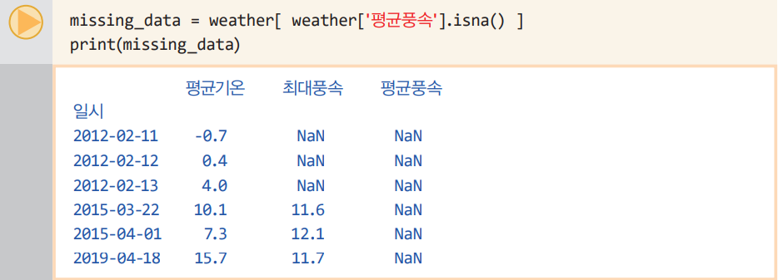
판다스에서는 결손값을 Not a Number를 의미하는 NaN으로 나타냄(혹은 NA로 표기함).
판다스는 결손값을 탐지하고 수정하는 함수를 제공
데이터에 결손값이 있는지를 불리언^{boolean} 값으로 반환하는 함수는 isna()
결손값표시 : NaN

Slide 48
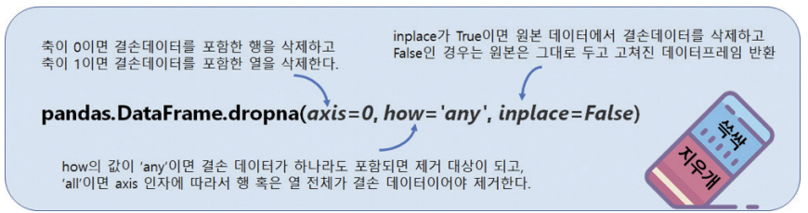
결손값을 다루는 방법은 결손값을 가진 행이나 열을 삭제하는 것
판다스에서 dropna() 함수를 이용하여 삭제.

Slide 49
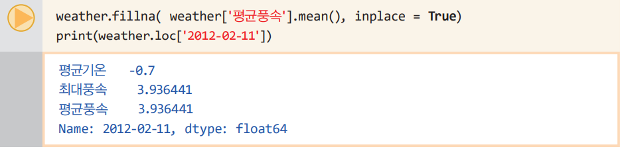
결손값을 다루는 또 하나의 방법은 결손값을 다른 값으로 교체하는 것
fillna() 함수를 사용하면 특정한 값을 다른 값으로 교체
결손값을 단순히 0으로 채우게 되면 데이터의 개수가 작을 경우 전체 데이터의 대표값인 평균 값을 왜곡
0대신에 데이터의 평균값으로 채우는 것이 더 나을 것

Slide 50

3.14 그룹핑과 필터링
데이터 분석을 할 때에는 특정한 값에 기반하여 데이터를 그룹으로 묶는 일이 많다.
groupby()라는 함수를 사용

Slide 51


판다스는 특정한 조건을 주어서 데이터프레임의 값을 필터링할 수 있음

Slide 52


특정 조건을 만족하는 데이터만을 추출하는 방식
부울리언 인덱싱 혹은
논리 인덱싱이라고 해요,

Slide 53
3.15 데이터 구조의 변경: pivot과 concat
데이터 분석을 하다 보면 테이블에서 행과 열의 위치를 바꾼다거나, 어떤 기준을 정해서 집계를 해서 테이블 구조를 변경해야 하는 경우
판다스는 이런 경우를 위해 테이블 구조를 변경하는 함수들을 제공.
대표적인 함수가 pivot() 함수

Slide 54

item은 상품의 이름이고 type은 상품의 재질, price는 상품의 가격
동일한 상품을 서로 다른 행에 중복하여 두고 있어 자료를 찾기가 쉽지 않음

Slide 55

index = 'item'으로 하여 item 열을 인덱스로 사용하고 columns='type'으로 열을 변경함
테이블의 구조를 변경해요!

Slide 56

일반적으로 데이터들은 작은 테이블로 나누어져 있는 경우
데이터를 하나로 합치는 방법 가운데 하나인 concat() 함수

Slide 57

결합을 위해 concat() 함수를 사용
첫 인자로는 데이터프레임의 리스트
두 개의 중요한 키워드 매개변수 axis와 join의 의미가 그림에 설명

Slide 58

디폴트 축 0을 사용할 경우 행을 늘려 데이터 테이블을 붙여 나감
인덱스 '다'는 두 데이터 프레임에 각각 존재했는데, 별도의 행으로 합쳐지는 것을 확인할 수 있음
열은 'outer'를 조인 방식으로 사용, inner는 교집합, outer는 합집합을 생성

Slide 59

3.16 데이터의 병합: merge
데이터베이스는 조인^{join}이라는 연산을 지원
조인 연산과 같은 방식의 데이터 병합을 지원하는 판다스 함수가 merge() 함수

Slide 60


merge를 적용
조인연산을 'B' 레이블을 가진 열의 데이터를 키로 사용하게 하였다.

Slide 61

'outer' 방식이 기본
'left'는 'outer' 조인의 결과에서 왼쪽 데이터프레임에 존재하는 키를 가진 것만 뽑아내면 되고, 'right'는 오른쪽 테이블에서 발견되는 키를 가진 것만 뽑으면 됨
inner는 왼쪽과 오른쪽 테이블 모두에서 발견되는 키를 가져야 추출되는데, 여기에서는 공백
'B' 뿐만이 아니라 'C' 레이블도 두 테이블에 동시에 나타남
왼쪽 테이블에서 가져온 것은 'C_x', 오른쪽에서 가져온 것은 'C_y'로 이름을 새로 붙여 테이블을 만듬.

Slide 62

인덱스를 모두 사용하여 병합의 키가 되도록 하는 방식
'outer' 방식이므로 두 인덱스의 합집합이 새로운 인덱스가 됨
'inner'라면 교집합으로 '다' 행만 남게 된다.

Slide 63
핵심 정리
파이썬은 데이터 처리와 분석에 매우 적합한 프로그래밍 언어이다.
파이썬은 데이터를 다루기에 편리한 리스트와 같은 자료형을 기본으로 제공하며, 슬라이싱을 통해 효율적 으로 데이터 부분집합을 다룰 수 있다.
파이썬은 객체지향 프로그래밍 언어이며, 객체들이 가진 다양한 메소드를 활용하여 효율적으로 프로그래밍을 할 수 있다.
효과적인 데이터 처리를 위해서는 다양한 패키지를 활용할 수 있어야 하는데, 구글 코래버러토리는 웹 상 에서 이러한 패키지들을 미리 설정해 둔 쥬피터 노트북 개발 환경을 제공한다.
구글 드라이브와 연동하면 구글 코래버러토리 환경에서도 각자의 데이터에 활용할 수 있다.
넘파이는 수치 데이터를 다루는 데에 있어 가장 대표적인 패키지로 데이터 과학 뿐만 아니라 여러 과학분야의 정보 처리에 활용되고 있다.
넘파이의 핵심적 자료 구조는 다차원 배열로, 모든 원소가 동일한 자료형을 갖는다는 제약조건을 통해 파 이썬의 리스트에 비해 높은 성능으로 데이터 처리가 가능하다.

Slide 64
핵심 정리
넘파이는 배열 데이터 처리를 위해 브로드캐스팅과 벡터화 연산을 지원한다. 이것은 넘파이가 대규모 데이터에 대해 강력한 성능을 보일 수 있는 이유이다.
넘파이 배열에 대해서도 파이썬의 리스트처럼 인덱싱과 슬라이싱을 할 수 있다.
넘파이 배열은 쉼표를 사용하는 넘파이 배열 스타일의 인덱싱을 지원하며, 이를 이용한 슬라이싱을 통해 행렬이나 고차원 텐서의 일부분을 효과적으로 추출할 수 있다.
판다스는 데이터를 시리즈와 데이터프레임이라는 구조로 관리하며, 데이터 시리즈에 레이블을 부여하여 넘파이 배열보다 편리하게 데이터를 관리할 수 있게 한다.
판다스는 데이터의 가시화도 잘 지원하며, 이것은 맷플롯립을 통해 구현되어 있다.
판다스는 데이터의 슬라이싱이나 추가 등을 잘 지원하며 논리 인덱싱도 잘 동작한다.
데이터를 그루핑하고 나뉘어진 데이터를 병합하는 일도 판다스를 통해 쉽게 할 수 있다.

Slide 65

도전과제
행렬 곱하기를 단순한 방법과 브로드캐스팅을 이용한 방법으로 구현해 속도를 비교해 보라

